Slide 1
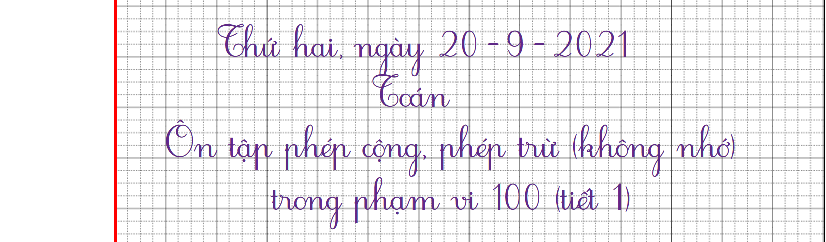

Slide 2





Chủ đề 1: ÔN TẬP VÀ BỔ SUNG
Bài 5: ÔN TẬP PHÉP CỘNG, PHÉP TRỪ
(không nhớ) trong phạm vi 100
Tiết 1: Luyện tập

Slide 3

1
Tính nhẩm (theo mẫu)
a) 60 + 40 = ?
6 chục + 4 chục =
60 + 40 = 100
50 + 50 =
100
10 chục
30 + 70 =
?
100
20 + 80 =
100
b) 100 – 20 = ?
10 chục – 2 chục =
100 – 20 = 80
100 – 30 =
70
50
?
100 – 50 =
8 chục
100 – 90 =
10

Slide 4

2
Đặt tính rồi tính
35 + 4
52 + 37
68 - 6
79 - 55

Slide 5
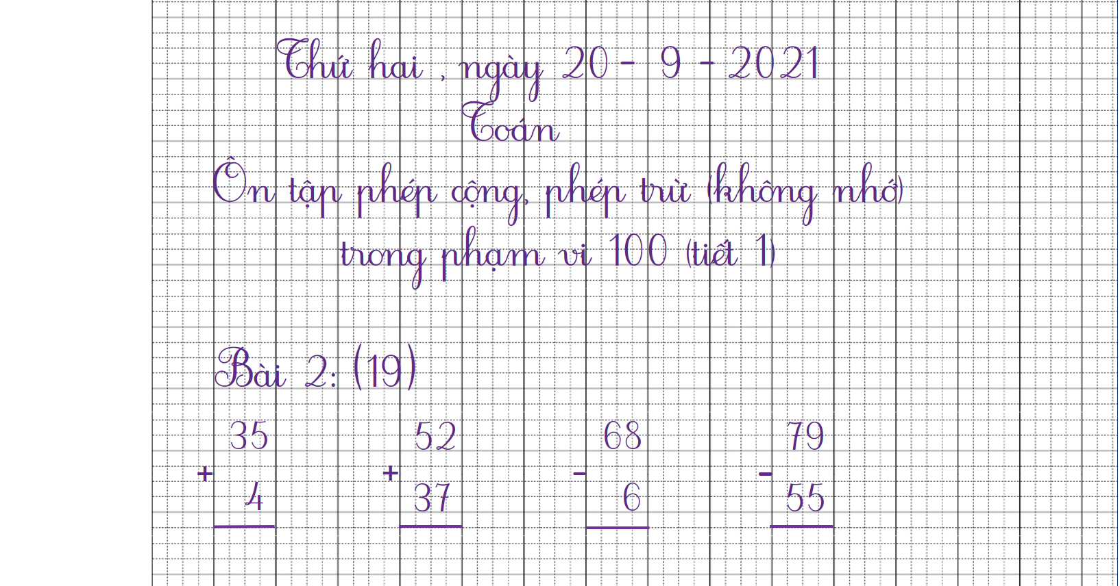

Slide 6
2
Đặt tính rồi tính
35 + 4
52 + 37
68 - 6
79 - 55
35
4
39
52
37
87
68
6
62
79
55
24
+
+
-
-

Slide 7
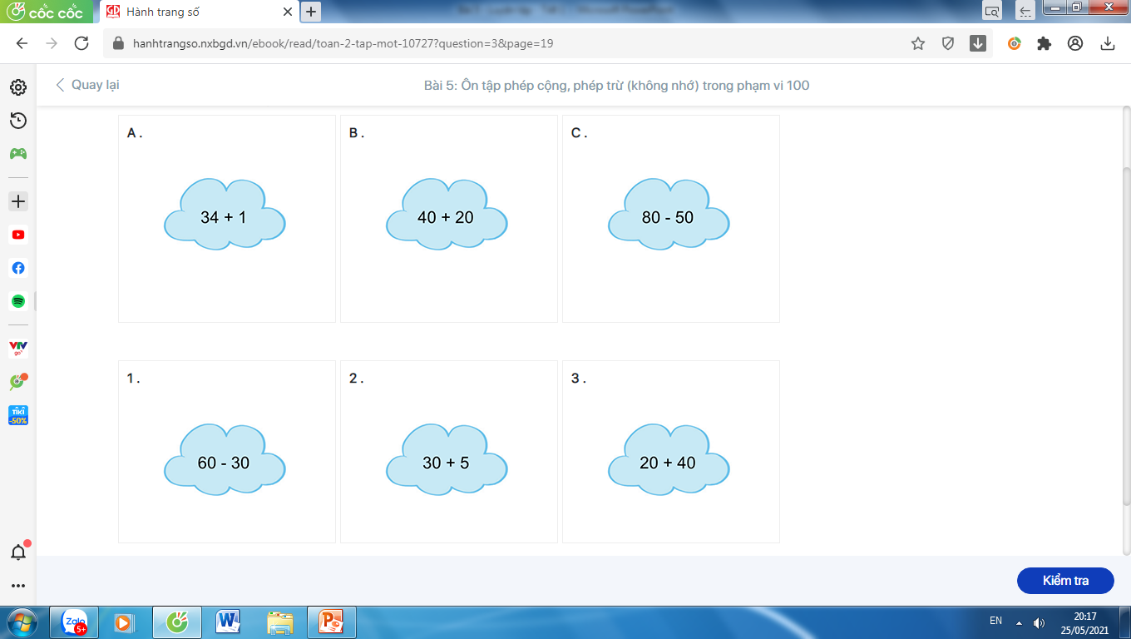

3
Hai phép tính nào dưới đây có cùng kết quả?
60
35
35
30
60
30

Slide 8
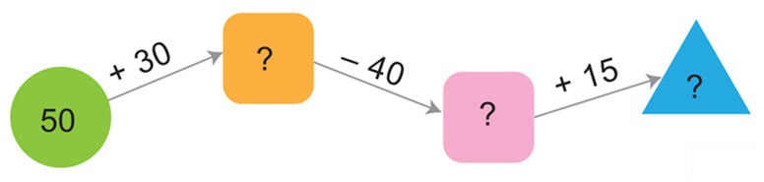
4
Số?
80
- 40
+ 15
55
+ 30
40
50

Slide 9
?
+ 5
65
+ 50
100
- 40
?
60
?
50

Slide 10
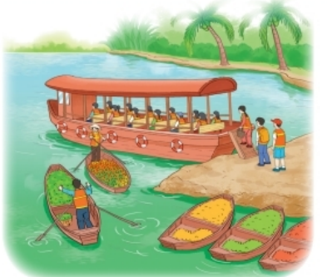
5
Trên thuyền có 12 hành khách, đến bến có 3 hành khách lên thuyền. Hỏi trên thuyền lúc đó có tất cả bao nhiêu hành khách?
Tóm tắt:
Có : 12 hành khách
Thêm : 3 hành khách
Hỏi : có tất cả .... hành khách?

Slide 11

- 2 -
Bài 5:
Bài giải
Lúc đó trên thuyền có tất cả số hành khách là:
+
12 3 = 15 (hành khách)
Đáp số: 15 hành khách

Slide 12
CHÀO TẠM BIỆT CÁC CON!

